Slide 1

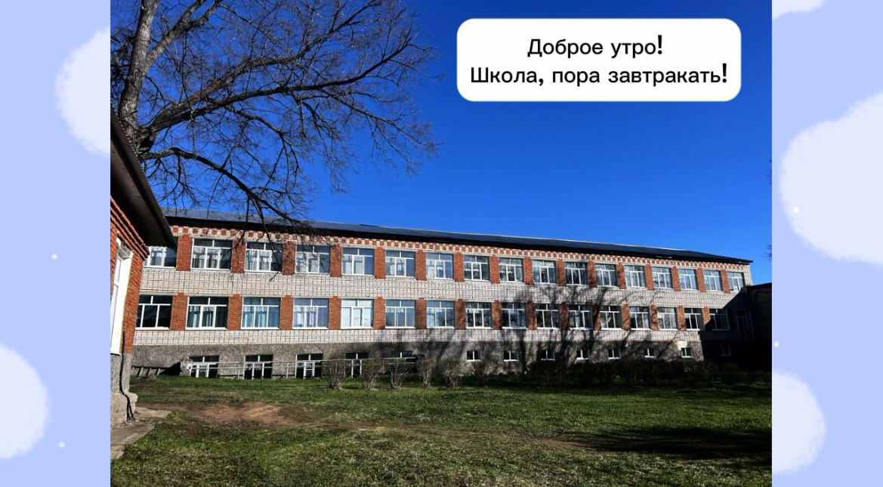
Муниципальное бюджетное общеобразовательное учреждение
«Ошторма - Юмьинская средняя школа»
Кукморского муниципального района Республики Татарстан
«Рисовая каша на молоке»

Slide 2
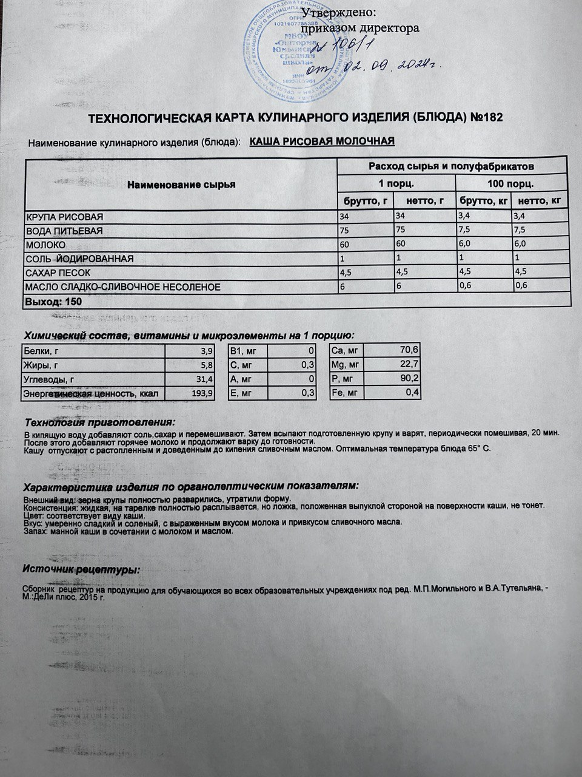
Шаг 1.
Готовим все необходимые ингредиенты
для приготовления рисовой каши.
Состав:
Рис
Сливочное масло
Соль
Сахар
Вода
Молоко

Slide 3
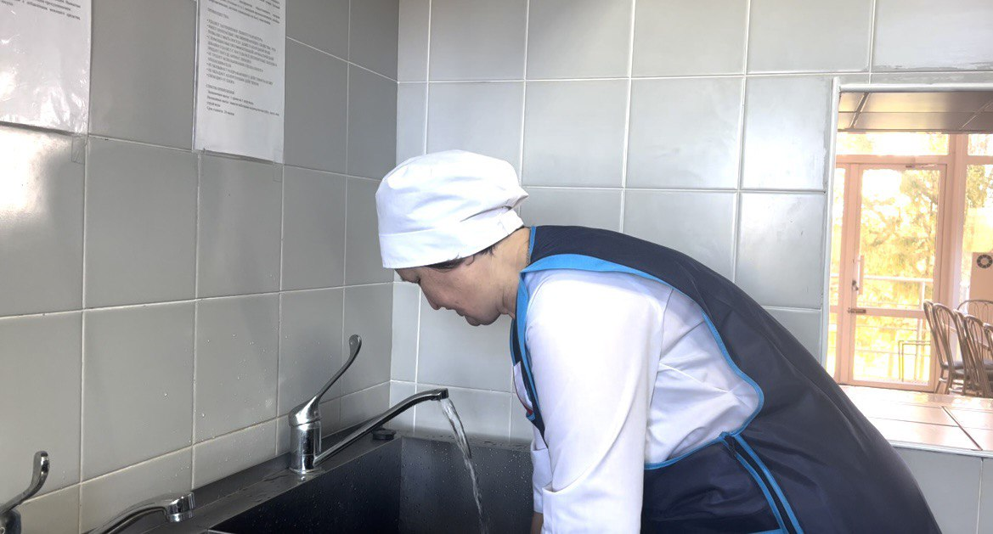
Шаг 2.
Подготовка риса: Рис тщательно промыть под холодной проточной водой несколько раз, пока вода не станет прозрачной.

Slide 4
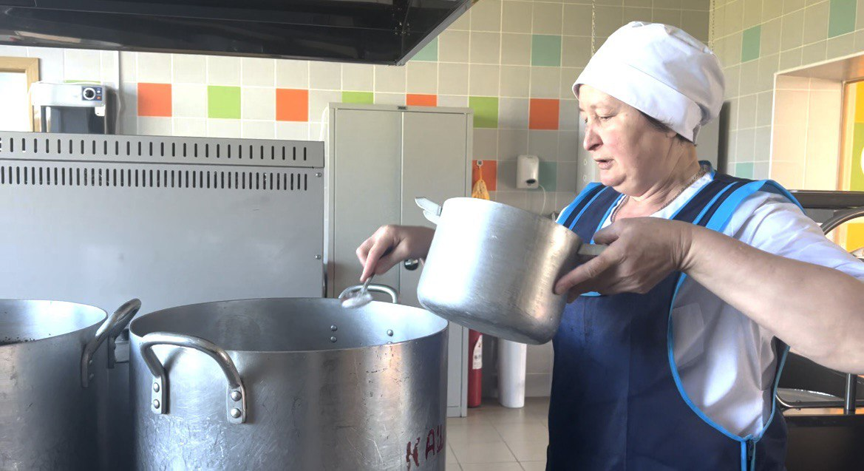
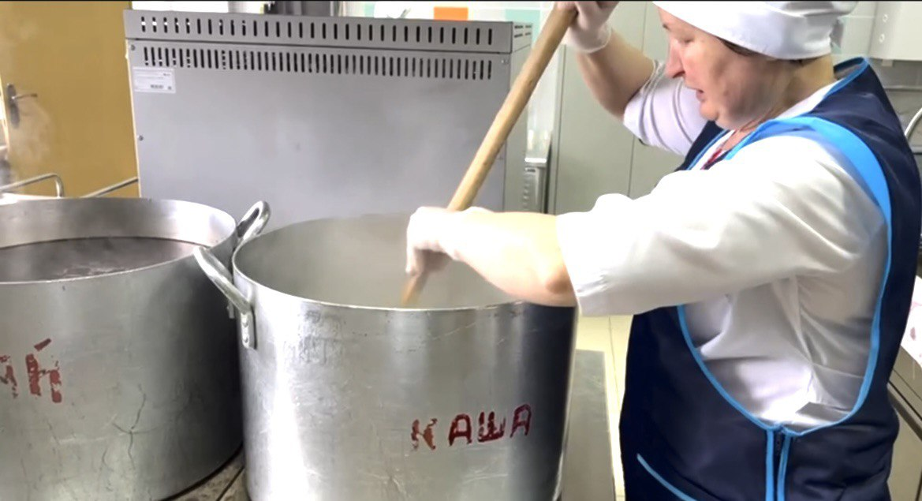
Шаг 3.
Варка риса: В большую кастрюлю налить воду и довести до кипения. Аккуратно всыпать промытый рис в кипящую воду. Добавить соль, сахар. Уменьшить огонь до минимума, накрыть крышкой и варить рис до полуготовности.

Slide 5
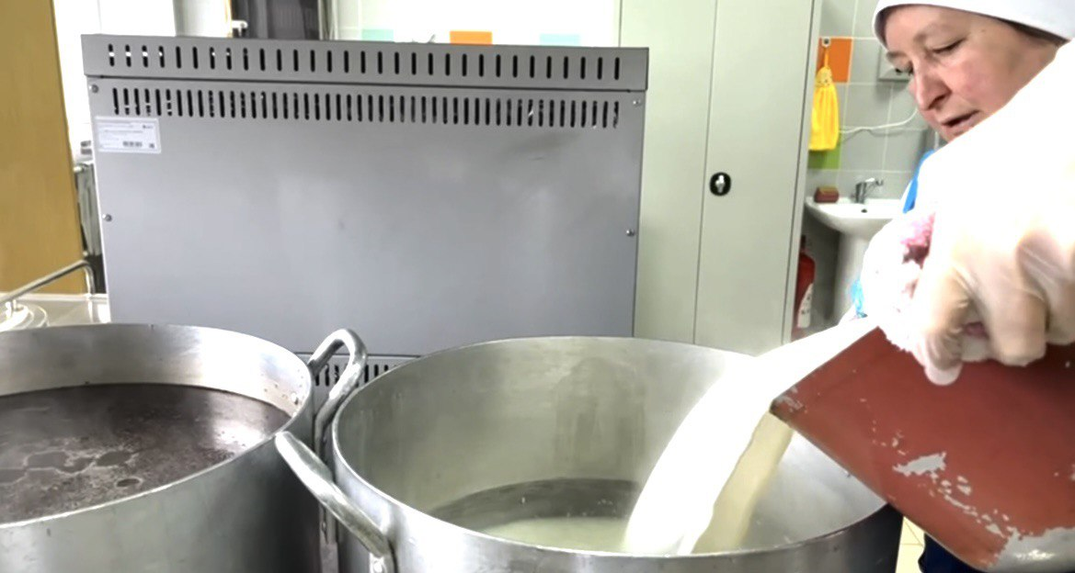
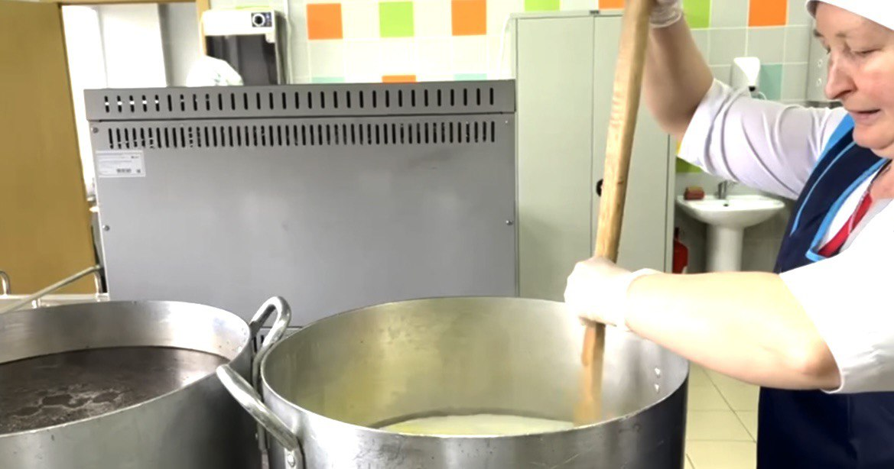
Шаг 4.
Добавление молока: Влить кипячённое молоко в кастрюлю с рисом. Тщательно перемешать. Довести до кипения, постоянно помешивая, чтобы каша не пригорела ко дну.

Slide 6
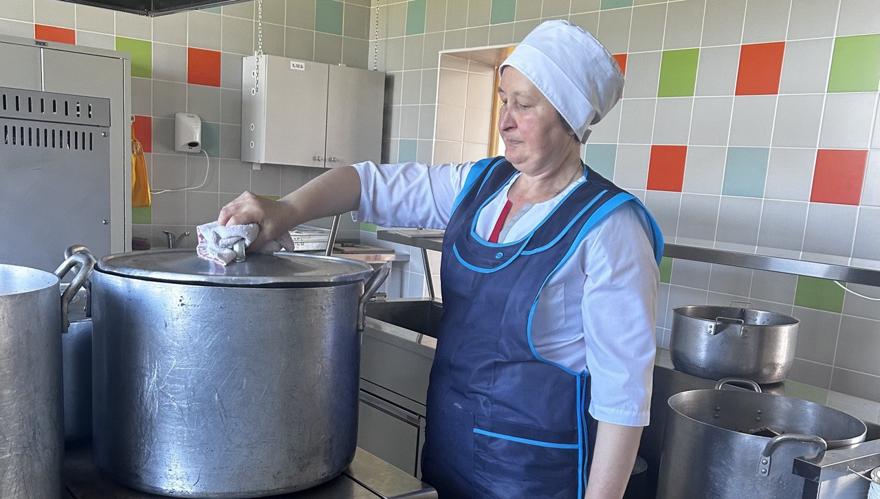
Шаг 5.
Томление каши: Уменьшить огонь до самого маленького, накрыть кастрюлю крышкой и томить кашу , периодически помешивая, чтобы она не пригорела. Рис должен полностью впитать молоко и стать мягким.

Slide 7
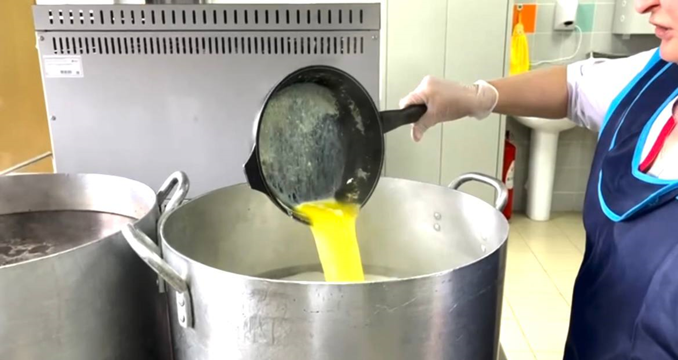
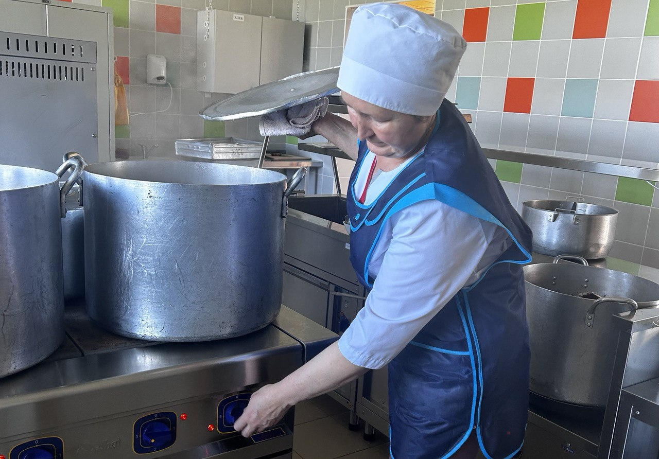
Шаг 6.
Заправка: Снять кашу с огня. Добавить сливочное масло и тщательно перемешать до полного растворения масла.

Slide 8
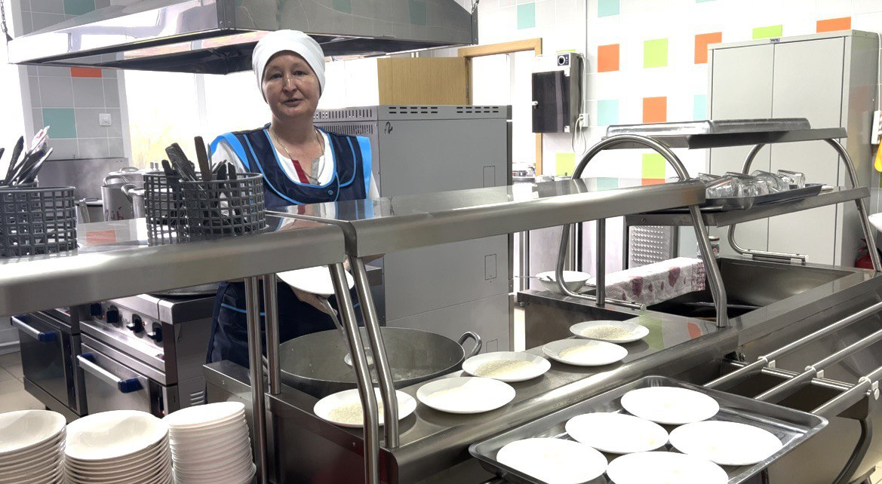
Шаг 7.
Подача: Разложить кашу по тарелкам.

Slide 9


